Slide 1



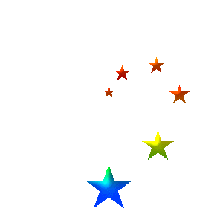
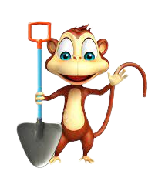
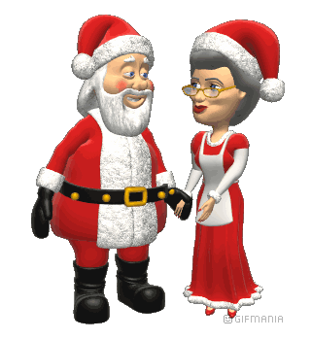
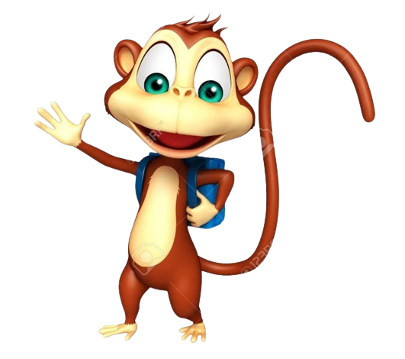


TODAS LAS
IMÁGENES
QUE VAS A VER
SON IGUALES..
¡TE PROPONGO
UN DIVERTIDO
RETO!
PERO SOLO UNA
ES DIFERENTE
AL RESTO..
¡VAMOS A
PONER EN
FORMA TU
CEREBRO!

Slide 2


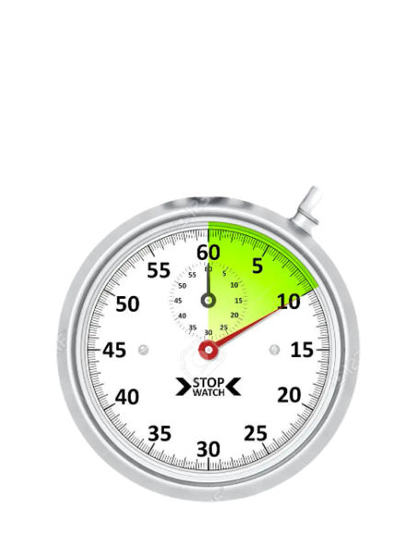
TIENES 10 SEGUNDOS
EL JUEGO COMIENZA
¡¡YA!!
PARA ENCONTRAR
LA IMAGÉN

Slide 3







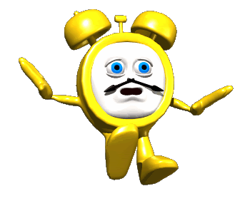
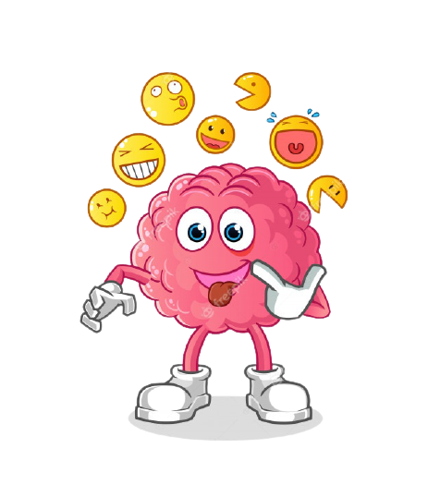
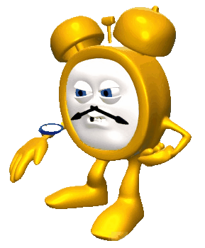




MEMORIZA LAS IMÁGENES
¿SABES DÓNDE ESTA?
¡SE TERMINO EL TIEMPO!
¡YA!
Dispones
de 10 segundos
1
2
3
4
5
6

Slide 4
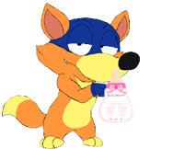
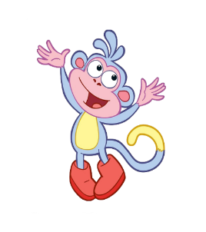


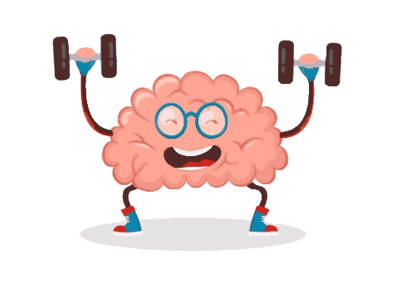


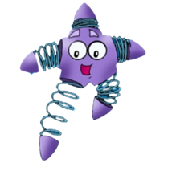

MEMORIZA LAS IMÁGENES
¿SABES DÓNDE ESTA?
¡SE TERMINO EL TIEMPO!
¡YA!
Dispones
de 10 segundos
1
2
3
4
5
6
7
8

Slide 5




PON A PRUEBA
TUS REFLEJOS..

Slide 6





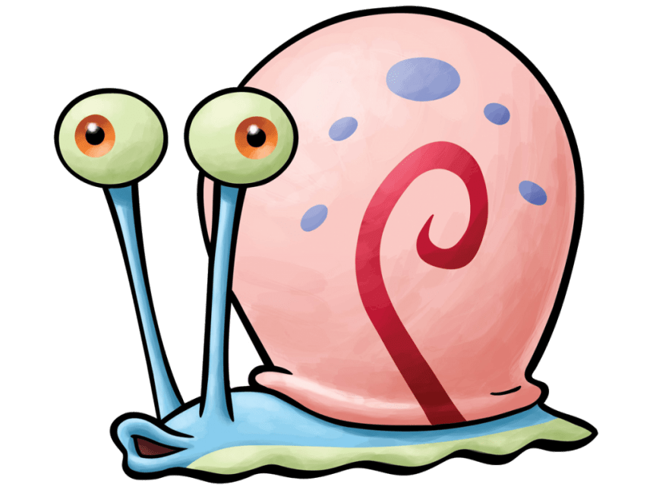
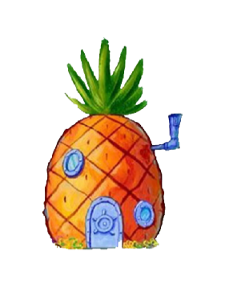
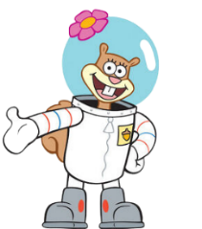

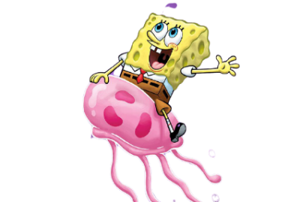
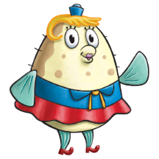

MEMORIZA LAS IMÁGENES
¿SABES DÓNDE ESTA?
¡SE TERMINO EL TIEMPO!
¡YA!
Dispones
de 10 segundos
1
2
3
4
5
6
7
8
9
10

Slide 7


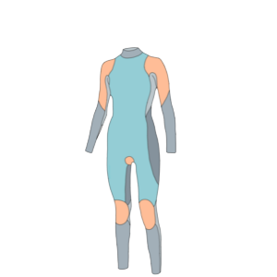



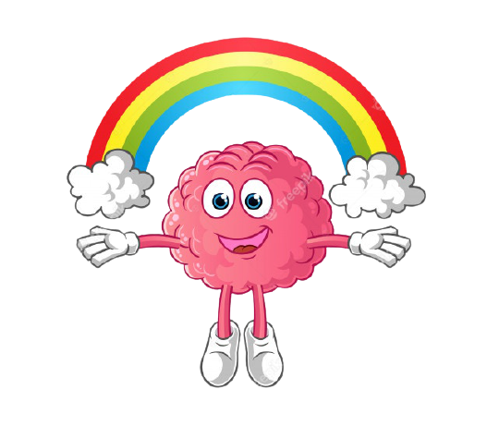



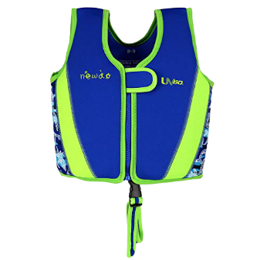

MEMORIZA LAS IMÁGENES
¿SABES DÓNDE ESTA?
¡SE TERMINO EL TIEMPO!
¡YA!
Dispones
de 10 segundos
1
2
3
4
5
6
7
8
9
10

Slide 8


AUMENTAMOS EL
NÚMERO DE IMÁGENES..

Slide 9

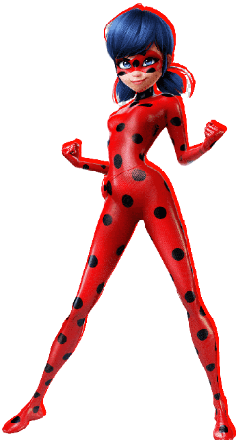
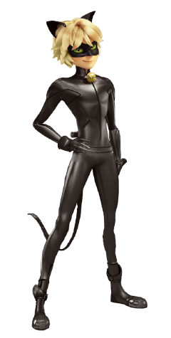

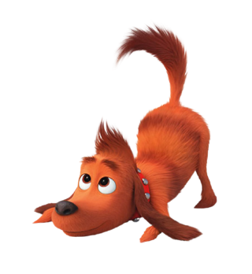
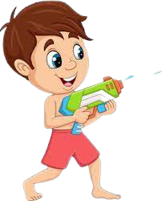
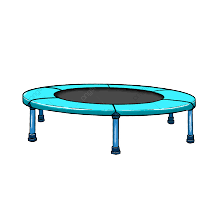
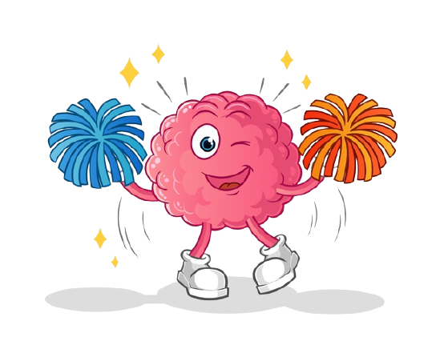
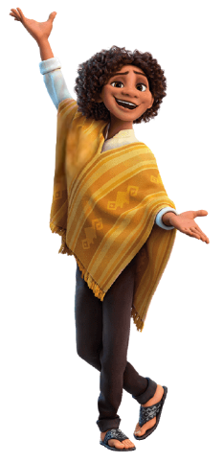
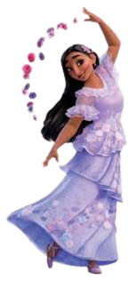
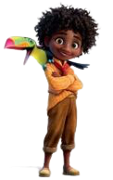
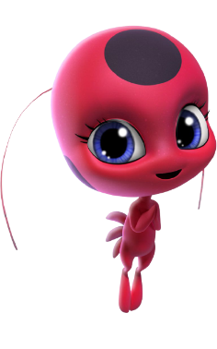

¿SABES DÓNDE ESTA?
MEMORIZA LAS IMÁGENES
¡SE TERMINO EL TIEMPO!
¡YA!
Dispones
de 10 segundos
1
2
3
4
5
6
7
8
9
10
11
12

Slide 10



SI NO LO HAS
CONSEGUIDO
NO PASA NADA
PUEDES VOLVER
A INTERTARLO..

